Slide 1
Elastic Load Balancing Deep Dive
Tech Experts

Slide 2
Elastic Load Balancing distribui automaticamente o tráfego de entrada de aplicativos em vários destinos como Amazon EC2 instances, containers, and IP addresses.
Notes:
distribui automaticamente o tráfego de entrada de aplicativos em vários destinos, como Amazon

Slide 3
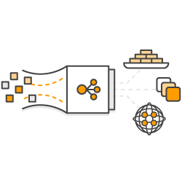

The Elastic Load Balancing Family
Application Load Balancer
Network Load Balancer
HTTP & HTTPS (VPC)
TCP Workloads (VPC)

Slide 4

The Elastic Load Balancing Family
Gateway Load Balancer
Classic Load Balancer
Previous Generation
for HTTP, HTTPS, TCP (Classic Network)
TCP Workloads e HTTP

Slide 5




Elastic
Secure
Integrated
Cost Effective

Slide 6


EC2
Instance

Slide 7

EC2
Instance
Load balancer usado para rotear solicitações recebidas para várias instâncias do EC2, contêineres ou endereços IP em sua VPC.
ELB
EC2
Instance
EC2
Instance

Slide 8


Architecture
ELB VPC
Customer VPC
EC2
Instance
ELB
us-west-1a
Amazon Route 53
ELB
EC2
Instance
us-west-1b

Slide 9
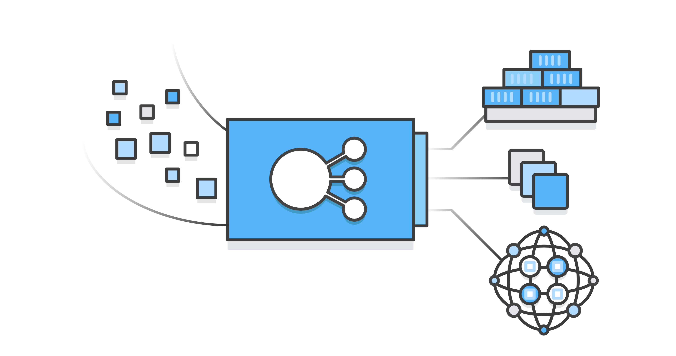
Application Load Balancer Roteamento avançado de solicitações com suporte para microsserviços e aplicativos baseados em contêineres.

Slide 10

Application Load Balancer
Balanceamento de carga de camada 7
O roteamento baseado em conteúdo permite que solicitações sejam roteadas para diferentes aplicativos por trás de um único balanceador de carga
Suporte para microsserviços e aplicações baseadas em contêineres, incluindo integração profunda com o Elastic Container Service

Slide 11

Application Load Balancer
Suporte para WebSockets e HTTP/2
Roteamento baseado em caminho e host
Verificações de integridade aprimoradas e métricas adicionais do CloudWatch
Desempenho aprimorado para aplicativos em tempo real e de streaming
API do Elastic Load Balancing aprimorada
Proteção contra exclusão da API do balanceador de carga

Slide 12
Load Balancer
Listener
Listener

Slide 13

Listeners
Defina a porta e o protocolo que o balanceador de carga deve escutar
Cada Application Load Balancer precisa
pelo menos um listener para aceitar tráfego
Cada Application Load Balancer pode ter
até 50 listeners
As regras de roteamento são definidas nos listeners

Slide 14
Load Balancer
Listener
Listener
Health Check
Health Check
Health Check
Target Group #1
Target Group #2
Target Group #3

Slide 15

Target groups
Agrupamento lógico de destinos por trás do balanceador de carga
Os target-group podem existir independentemente do balanceador de carga
Construção regional que pode ser associada a um grupo do Auto Scaling
Os target-group podem conter até 1.000 alvos

Slide 16
Load Balancer
Listener
Listener
EC2
IP
IP
IP
ECS
ECS
ECS
EC2
EC2
EC2
EC2
EC2
Health Check
Health Check
Health Check
Target Group #1
Target Group #2
Target Group #3

Slide 17

Targets
Support for EC2 instances and ECS containers, and IP Addresses.
EC2 instances can be registered with the same target group using multiple ports
A single target can be registered with multiple target groups
IP Addresses both accessible within your VPC or via DX and VPN

Slide 18
Load Balancer
Listener
Listener
Rule (default)
Rule (*/img/*)
Rule (default)
EC2
EC2
EC2
IP
IP
IP
ECS
ECS
ECS
Health Check
Health Check
Health Check
Target Group #1
Target Group #2
Target Group #3

Slide 19

Rules
Cada listener pode ter uma ou mais regras para rotear solicitações para target-groups.
As regras consistem em condições e ações
Quando uma solicitação atende à condição da regra, a ação é executada
Hoje, as regras podem encaminhar solicitações para um target-group específico

Slide 20

Rules (contínuo)
As condições podem ser especificadas no formato pattern path.
Um pattern path diferencia maiúsculas de minúsculas, pode ter até 255 caracteres de comprimento e pode conter qualquer um dos seguintes caracteres:
A-Z, a-z, 0-9
_ - . $ / ~ " ' @ : +
& (using &amp;)
* (matches 0 or more characters)
? (matches exactly 1 character)

Slide 21
EC2
Instance
Amazon EC2 instances por trás de um Classic Load Balancer
ELB
EC2
Instance
EC2
Instance

Slide 22
EC2
Instance
orders.example.com
ELB
EC2
Instance
EC2
Instance
Executando 2 serviços separados com Classic Load Balancer
EC2
Instance
ELB
EC2
Instance
EC2
Instance
images.example.com

Slide 23
EC2
Instance
EC2
Instance
/orders
EC2
Instance
Application Load Balancer permite que vários serviços sejam hospedados em um único load balance
ELB
example.com
EC2
Instance
/images
EC2
Instance
EC2
Instance

Slide 24

Auto Scaling integration
O Auto Scaling pode dimensionar alvos dentro de um target-group
Permite que os aplicativos sejam dimensionados de forma independente por trás do Application Load Balancer

Slide 25

ECS integration
Application Load Balancer (ALB) é totalmente integrado ao Amazon EC2 Container Service (Amazon ECS), gerenciando target-groups, paths e targets
O ECS registrará automaticamente tarefas no balanceador de carga usando um mapeamento dinâmico de portas
Também pode ser usado com outras tecnologias de contêiner

Slide 26

EC2
Instance
EC2
Instance
/api
EC2
Instance
Application Load Balancer permite que contêineres sejam incluídos no target group
ELB
example.com
ECS
Container
/test
ECS
Container
ECS
Container

Slide 27

Health checks permite que o tráfego seja desviado de instancias com falhas

Slide 28
Health checks
EC2
Instance
Health checks garante que o tráfego de solicitação seja desviado de uma instância com falha.
ELB
EC2
Instance
EC2
Instance

Slide 29
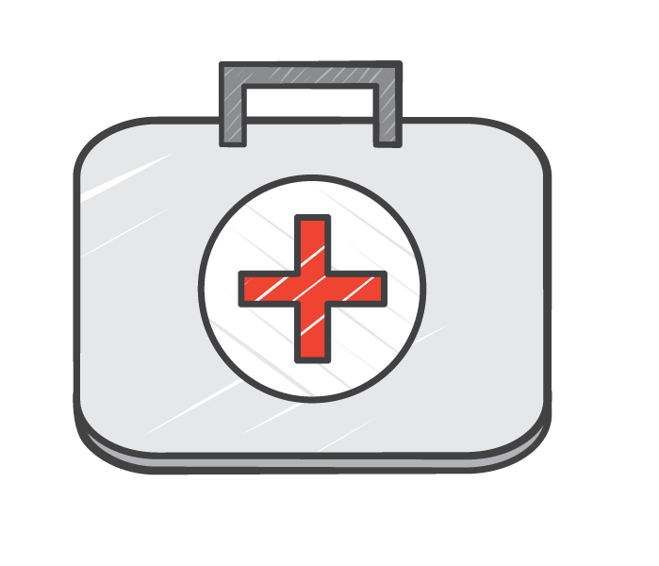
Health checks
Suporta HTTP e HTTPS health checks.
Customize a frequência e os limites
Considere sempre a frequência e a precisão dos health checks

Slide 30
Health checks
Personalize a lista de response code bem-sucedidos, por exemplo 200-300
Detalhes de falhas na verificação de integridade agora são retornados por meio da API e do Management Console

Slide 31
Host-based Routing
Rota baseada no campo host no cabeçalho HTTP
Suporte a vários domínios usando um único balanceador de carga
Roteie cada nome de host para um grupo de destino diferente
Combine roteamento baseado em host e roteamento baseado em caminho128-character limit
A-Z, a-z, 0-9, -, .
* (matches 0 or more characters)
? (matches exactly 1 character)

Slide 32

Predefined Security Policies
ELBSecurityPolicy-TLS-1-1-2017-01 – Supports TLS 1.1 and above
ELBSecurityPolicy-TLS-1-2-2017-01 – Strictly supports TLS1.2
ELBSecurityPolicy-2016-08 – New default policy -same as Classic Load Balancer default policy
Windows XP Security Policy
Windows XP supported policy – Coming soon

Slide 33

Native IPv6 support

Slide 34



Application Load Balancer with WAF
Monitore solicitações da Web e proteja aplicativos da Web contra solicitações maliciosas no balanceador de carga
Bloqueie ou permita solicitações com base em condições como endereços IP
Proteção pré-configurada para bloquear ataques comuns, como SQL Inject ou cross-site scripting
Configure ACLs e regras da web no console WAF e aplique-as ao balanceador de carga
X

Slide 35

Server Name Indication (SNI)
Hospede vários aplicativos protegidos por TLS, cada um com seu próprio certificado TLS
Vincule vários certificados ao mesmo listener seguro em seu balanceador de carga
ALB escolherá automaticamente o certificado TLS ideal para cada cliente
Suporte para o algoritmo RSA clássico e para o algoritmo ECDSA baseado em curva elíptica mais recente e mais rápido
Notes:
Server Name Indication (SNI) O Server Name Indication (SNI – Indicação de nome de servidor) é uma extensão do protocolo TLS quer permite que o cliente indique o nome de host a ser conectado no início do handshake do TLS. O load balancer pode apresentar vários certificados pelo mesmo listener seguro, o que permite oferecer suporte a diversos sites seguros usando um único listener seguro. Os Application Load Balancers também oferecem suporte a um algoritmo inteligente de seleção de certificado com SNI. Se o nome de host indicado por um cliente corresponder a vários certificados, o load balancer determinará o melhor certificado a usar considerando vários fatores, incluindo os recursos do cliente.

Slide 36

IP as a Target
Use any IPv4 address from the load balancer’s VPC CIDR for targets within load balancer’s VPC
Use any IP address from the RFC 6598 range (100.64.0.0/10) and in RFC 1918 ranges (10.0.0.0/8, 172.16.0.0/12, and 192.168.0.0/16) for targets located outside the load balancer’s VPC (this includes Peered VPC, EC2-Classic, and on-premises targets reachable over Direct Connect or VPN).

Slide 37
Cross-zone load balancing
Solicitações distribuídas uniformemente em várias zonas de disponibilidade
Elimina desequilíbrios na utilização de instâncias de back-end
Nenhuma cobrança adicional de largura de banda para tráfego entre zonas
Habilitado em todos os ALBs

Slide 38
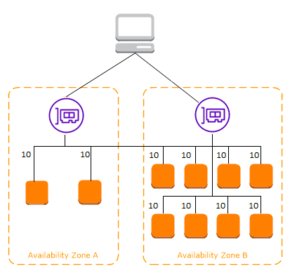
Cross-zone load balancing
Cross-zone habilitado.

Slide 39
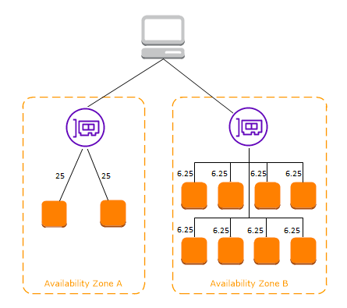
Cross-zone load balancing
Cross-zone load
Balance desabilitado.

Slide 40
Cross-zone load balancing
Application Load Balancer
Habilitado por default (pode ser desabilitado no nivel do target-group)
Network Load Balancer & Gateway Load Balancer
Desabilitado por default
Você paga taxas ($) por dados entre AZ, se ativado
Classic Load Balancer
Desabilitado por default , sem cobranças se habilitado

Slide 41
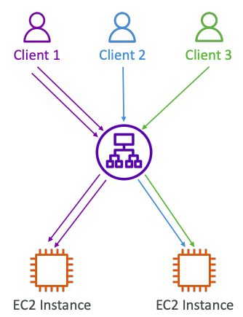
Sticky Sessions (Session Affinity)
É possível implementar a stickiness para que o mesmo cliente é sempre redirecionado para a mesma instância por trás de um balanceador de carga
Isso funciona para Classic Load Balancer, Application Load Balancer e Network Load Balanceador
• Tanto para CLB quanto para ALB, o “cookie” usado para a stickiness tem uma data de validade que você controla
• Caso de uso: certifique-se de que o usuário não perca seu
dados da sessão
• Permitir a stickiness pode trazer desequilíbrio ao
carregar nas instâncias EC2 de back-end

Slide 42
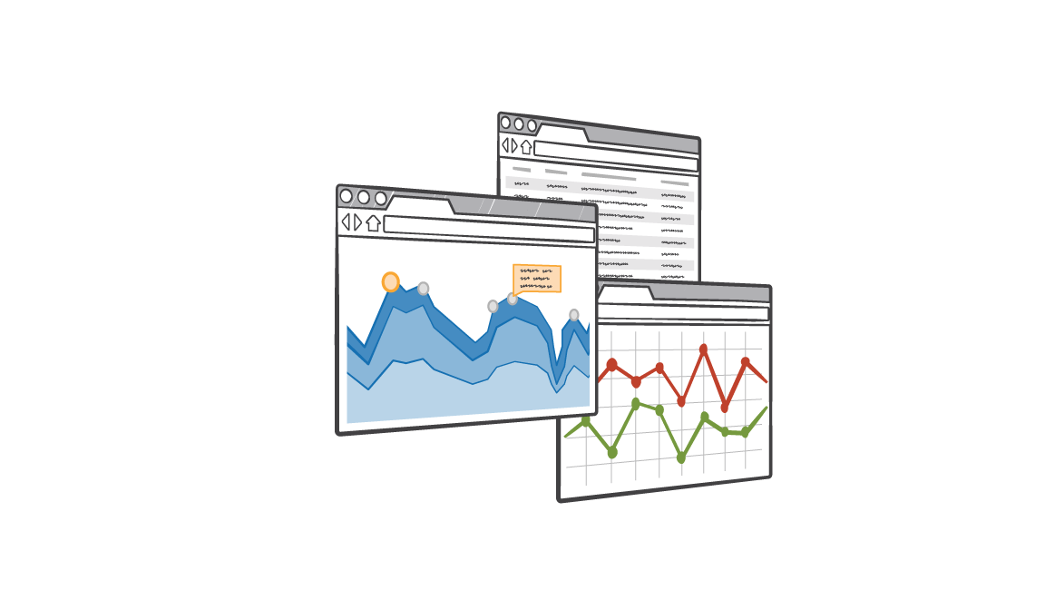
Amazon CloudWatch metrics
CloudWatch metrics provided for each load balancer.
Provide detailed insight into the health of the load balancer and application stack.
CloudWatch alarms can be configured to notify or take action should any metric go outside the acceptable range.
All metrics provided at the 1-minute granularity

Slide 43

Access logs
Forneça informações detalhadas sobre cada solicitação processada pelo balanceador de carga
Inclui tempo de solicitação, endereço IP do cliente, latências, caminho da solicitação e respostas do servidor
Entregue em um bucket do Amazon S3 a cada 5 ou 60 minutos
Notes:
Cada log contém informações como o horário em que a solicitação foi recebida, o endereço IP do cliente, latências, caminhos de solicitação e respostas do servidor. Você pode usar esses logs de acesso para analisar padrões de tráfego e solucionar problemas.
Logs de acesso são um recurso opcional do Elastic Load Balancing que é desabilitado por padrão. Depois que você habilita os logs de acesso para seu balanceador de carga, o Elastic Load Balancing captura os logs e os armazena no bucket do Amazon S3 que você especifica como arquivos compactados. Você pode desabilitar os logs de acesso a qualquer momento.

Slide 44
Migrating to Application Load Balancer
Publishing LCU Metrics for Classic Load Balancer which Allows customers to estimate pricing if they migrate from Classic to ALB
Migration is as simple as creating a new Application Load Balancer, registering targets and updating DNS to point at the new CNAME.
Classic Load Balancer or Application Load Balancer migration utility:
https://github.com/aws/elastic-load-balancing-tools

Slide 45
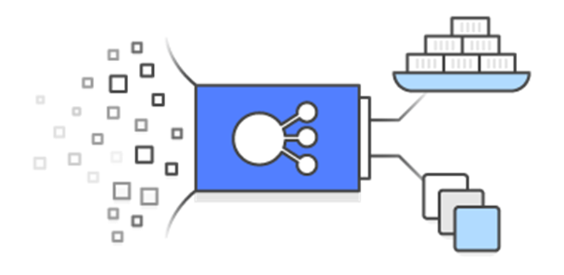
Network Load Balancer

Slide 46
Network Load Balancer
Balanceamento de carga na camada 4
Balanceamento de carga baseado em conexão
Protocolo TCP
Alta performance
Pode lidar com milhões de solicitações por segundo
Suporte IP Estático
Ideal para aplicações com conexões de longa duração

Slide 47
Network Load Balancer
Latências extremamente baixas
Mesma API do Application Load Balancer
Proteção contra exclusão da API do balanceador de carga

Slide 48
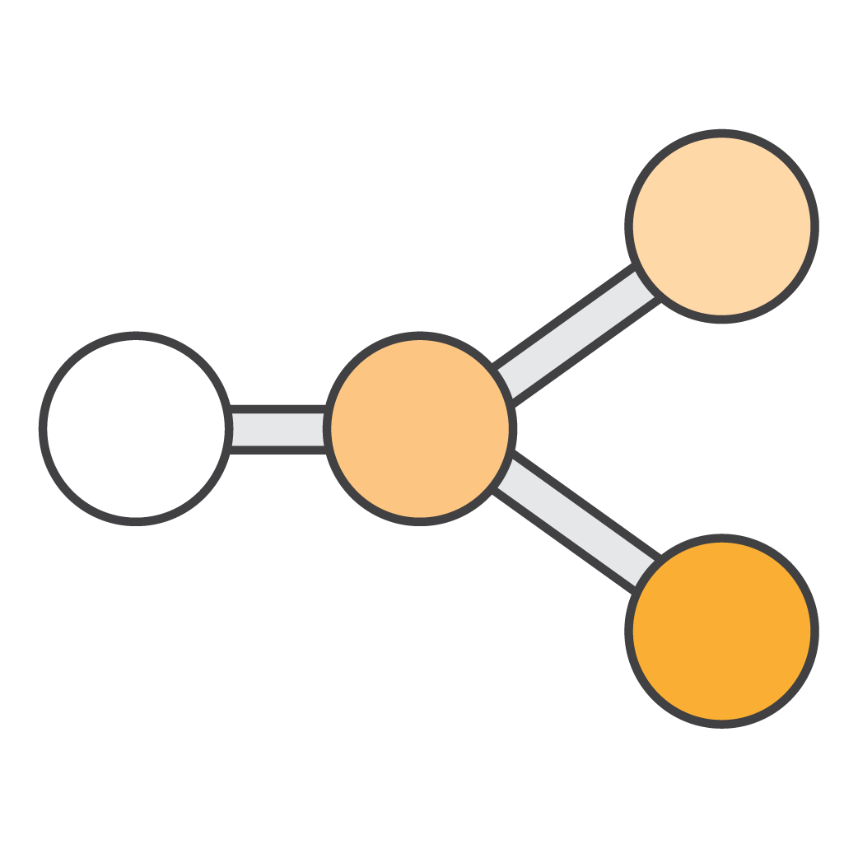
Static IP
É atribuído automaticamente um único IP por zona de disponibilidade
Atribua um EIP por AZ para obter IP estático
Ajuda com a lista branca de firewalls e casos de uso de cobrança zero
Notes:
O Network Load Balancer fornece automaticamente um IP estático por zona de disponibilidade (sub-rede) que pode ser usado pelas aplicações como IP de front-end do balanceador de carga.

Slide 49

Assign Elastic IP Addresses
TargetGroup 1
Network Load Balancer
1a
EC2 Instances
34.214.45.162
EC2 Instance
A atribuição do Elastic IP fornece um único endereço IP por zona de disponibilidade por balanceador de carga que não será alterado.
EC2 Instances
EC2 Instance
54.69.111.179
1b
Notes:
Suporte a IP estático O Network Load Balancer fornece automaticamente um IP estático por zona de disponibilidade (sub-rede) que pode ser usado pelas aplicações como IP de front-end do balanceador de carga.
Suporte a IP elástico Além disso, o Network Load Balancer oferece a opção de atribuir um IP elástico por zona de disponibilidade (sub-rede), fornecendo assim o seu próprio IP fixo.

Slide 50

Preserve Source IP
Preserves Client IP to back-ends
Can be used for logging and other applications
Removes need for Proxy Protocol

Slide 51
Firewall Example with NLB
Inter
net
External facing NLB usa menos endereços
Usado para firewalls, proxies ou balanceadores de carga de terceiros
Preserva o IP de origem ajudando firewalls com recursos como bloqueio Geo-IP
NLB interno não altera IPs
Permite que Firewalls, WAFs e proxies mantenham endereços únicos para NAT
outside.domain.com
External facing
Network Load Balancer (NLB)
FW
FW
FW
FW
Auto Scaling
inside.domain.com
Internal Network Load
Balancer (NLB)
Auto Scaling
W
eb Servers
Notes:
Um balanceador de carga voltado para a internet roteia solicitações de clientes para alvos pela internet. Um balanceador de carga interno roteia solicitações para alvos usando endereços IP privados .

Slide 52
Resources same as ALB
Improved Elastic Load Balancing API
Listeners
Target Groups
Targets

Slide 53
IP as a Target
Use any IPv4 address from the load balancer’s VPC CIDR for targets within load balancer’s VPC
Use any IP address from the RFC 6598 range (100.64.0.0/10) and in RFC 1918 ranges (10.0.0.0/8, 172.16.0.0/12, and 192.168.0.0/16) for targets located outside the load balancer’s VPC (on-premises targets reachable over Direct Connect)

Slide 54
Network Load Balancer
Listener
Listener
Listener
EC2
IP
IP
IP
ECS
ECS
ECS
EC2
EC2
EC2
EC2
EC2
Health Check
Health Check
Health Check
Target Group #1
Target Group #2
Target Group #3

Slide 55

Health Checks
Suporta verificações de integridade de rede e de destino de aplicativo
Verificações de integridade da rede
Com base na resposta geral do seu alvo ao tráfego normal
Falhará em alvos que não respondem em milissegundos
Verificações de integridade no nível do aplicativo
HTTP, HTTPS e TCP
Personalize a frequência e os limites de falha

Slide 56
Availability Zone Fail-over
34.214.45.162
54.69.111.179
TargetGroup 1
Customer VPC
34.214.45.162
EC2
Instances
NLB
us-west-1a
Health Check
Amazon Route 53
Health Check
NLB
EC2
Instances
us-west-1b
54.69.111.179

Slide 57

Availability Zone Fail-over
34.214.45.162
54.69.111.179
TargetGroup 1
Customer VPC
34.214.45.162
EC2
Instances
NLB
us-west-1a
Health Check
Amazon Route 53
Health Check
NLB
us-west-1b
54.69.111.179

Slide 58
Amazon CloudWatch metrics
CloudWatch metrics provided for each load balancer.
Provide detailed insight into traffic and capacity, errors and back-end health for the Network Load Balancer
CloudWatch alarms can be configured to notify or take action should any metric go outside the acceptable range.
All metrics provided at the 1-minute granularity.

Slide 59

Logs
Captura o fluxo de rede
Pacotes
Bytes
Ação - status Aceito ou Rejeitado
Status do registro

Slide 60
Application Load Balancer pricing
Com o Application Load Balancer, você paga apenas pelo que usa. Você será cobrado por cada hora ou hora parcial em que o balanceador de carga do aplicativo estiver em execução e pelo número de unidades de capacidade do balanceador de carga (LCU) usadas por hora

Slide 61
Load balancer capacity units
Uma LCU mede as dimensões nas quais o Application Load Balancer processa seu tráfego (média de uma hora). As três dimensões medidas são:
Novas conexões
Conexões ativas
Largura de banda
Você é cobrado apenas na dimensão com maior
uso ao longo da hora e a medida tem variação com o tipo de
Load balance

Slide 62
Migrating to Network Load Balancer
Migration is as simple as creating a new Network Load Balancer, registering targets and updating DNS to point at the new CNAME.
Classic Load Balancer to Network Load Balancer migration utility:
https://github.com/aws/elastic-load-balancing-tools

Slide 63
Gateway Load Balancer

Slide 64
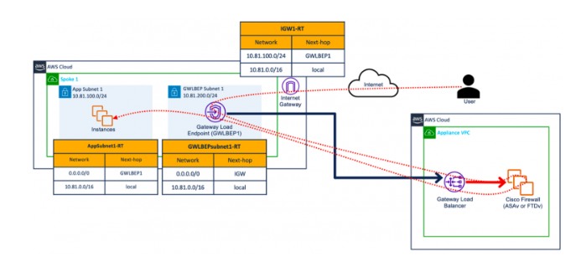
(Use case) Gateway Load balancer
O Gateway Load Balancer ajuda você a implantar, escalar e gerenciar facilmente seus dispositivos virtuais de terceiros. Ele oferece um gateway para distribuir o tráfego em vários dispositivos virtuais, aumentando-os ou diminuindo-os com base na demanda. Isso diminui possíveis pontos de falha em sua rede e aumenta a disponibilidade.
https://blogs.cisco.com/security/building-a-scalable-security-architecture-on-aws-with-cisco-secure-firewall-and-aws-transit-gateway
Notes:
A Figura 1 abaixo mostra uma arquitetura escalável para proteger o tráfego de entrada usando o Cisco Secure Firewall e o AWS Gateway Load Balancer. Essa arquitetura recomenda criar um VPC de appliance com um AWS Gateway Load Balancer e appliances virtuais do Cisco Secure Firewall no pool de backend do balanceador de carga do gateway. Os balanceadores de carga do gateway se comunicam com esses firewalls usando o encapsulamento Geneve, eliminando a necessidade de SNAT, pois os pacotes têm informações de interface de rede virtual (vni) incorporadas.
O usuário da Internet envia tráfego destinado ao endereço IP elástico de uma carga de trabalho. O tráfego atinge o gateway da Internet e, em seguida, é redirecionado para o AWS Gateway Load Balancer Endpoint (GWLBe). O GWLBe envia tráfego para o GWLB e, em seguida, para o firewall para inspeção. Após a inspeção, o pacote é então encaminhado para a carga de trabalho de destino via GWLBe.

Slide 65
Gateway Load balancer
Implante, dimensione e gerencie uma frota de dispositivos virtuais de rede de terceiros na AWS
• Exemplo: Firewalls, Detecção de Intrusão e
Sistemas de Prevenção, Inspeção Profunda de Pacotes
Sistemas, manipulação de carga útil, …
• Opera na Camada 3 (Camada de Rede) – IP
Pacotes
• Combina as seguintes funções:
• Gateway de rede transparente – entrada/saída única para todo o tráfego
• Load Balancer – distribui tráfego para seus dispositivos virtuais
• Usa o protocolo GENEVE na porta 6081
Notes:
A Figura 1 abaixo mostra uma arquitetura escalável para proteger o tráfego de entrada usando o Cisco Secure Firewall e o AWS Gateway Load Balancer. Essa arquitetura recomenda criar um VPC de appliance com um AWS Gateway Load Balancer e appliances virtuais do Cisco Secure Firewall no pool de backend do balanceador de carga do gateway. Os balanceadores de carga do gateway se comunicam com esses firewalls usando o encapsulamento Geneve, eliminando a necessidade de SNAT, pois os pacotes têm informações de interface de rede virtual (vni) incorporadas.
O usuário da Internet envia tráfego destinado ao endereço IP elástico de uma carga de trabalho. O tráfego atinge o gateway da Internet e, em seguida, é redirecionado para o AWS Gateway Load Balancer Endpoint (GWLBe). O GWLBe envia tráfego para o GWLB e, em seguida, para o firewall para inspeção. Após a inspeção, o pacote é então encaminhado para a carga de trabalho de destino via GWLBe.

Slide 66
Como escolho o balanceador de carga correto?

Slide 67
Qual ELB escolher ?
Balanceador de Carga Clássico (CLB): Adequado para balanceamento de carga simples de tráfego em várias instâncias do EC2
Application Load Balancer ( ALB ): Melhor para balanceamento de carga de tráfego HTTP e HTTPS, fornecendo roteamento de solicitação avançado direcionado à entrega de arquiteturas de aplicativos modernos
Balanceador de carga de rede (NLB): ideal para lidar com milhões de solicitações por segundo, mantendo latências ultrabaixas
Gateway Load Balancer (GLB): ajuda a implantar, dimensionar e gerenciar dispositivos virtuais, como firewalls e sistemas de detecção e prevenção de intrusão
Notes:
A Figura 1 abaixo mostra uma arquitetura escalável para proteger o tráfego de entrada usando o Cisco Secure Firewall e o AWS Gateway Load Balancer. Essa arquitetura recomenda criar um VPC de appliance com um AWS Gateway Load Balancer e appliances virtuais do Cisco Secure Firewall no pool de backend do balanceador de carga do gateway. Os balanceadores de carga do gateway se comunicam com esses firewalls usando o encapsulamento Geneve, eliminando a necessidade de SNAT, pois os pacotes têm informações de interface de rede virtual (vni) incorporadas.
O usuário da Internet envia tráfego destinado ao endereço IP elástico de uma carga de trabalho. O tráfego atinge o gateway da Internet e, em seguida, é redirecionado para o AWS Gateway Load Balancer Endpoint (GWLBe). O GWLBe envia tráfego para o GWLB e, em seguida, para o firewall para inspeção. Após a inspeção, o pacote é então encaminhado para a carga de trabalho de destino via GWLBe.

Slide 68
 | Application Load Balancer | Network Load Balancer | Classic Load Balancer
Protocol | HTTP, HTTPS,HTTP/2 | TCP | TCP, SSL, HTTP, HTTPS
SSL offloading | ✔ |  | ✔
IP as Target | ✔ | ✔
Path-based routing, Host-based routing | ✔
Static IP |  | ✔
WebSockets | ✔ | ✔
Container Support | ✔ | ✔

Slide 69
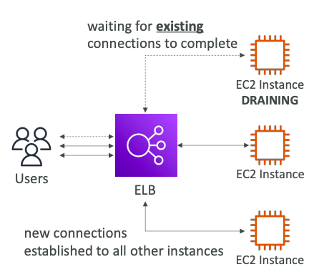
Connection Draining
Para fornecer uma experiência de uso de primeira, gostariamos de evitar quebrar conexões de rede abertas ao tirar uma instância de serviço, atualizar seu software ou substituí-la por uma instância nova que contenha software atualizado. Imagine cada conexão quebrada como uma página da web meio desenhada, um download de arquivo abortado ou uma chamada de serviço da web com falha, cada um dos quais resulta em um usuário ou cliente insatisfeito.
Notes:
Agora você pode evitar essa situação habilitando o novo recurso Connection Draining para seus Elastic Load Balancers. Você pode fazer isso no AWS Management Console , na AWS Command Line Interface ou chamando a função ModifyLoadBalancerAttributes na Elastic Load Balancing API . Basta habilitar o recurso e inserir um tempo limite entre um segundo e uma hora. O Connection Draining é habilitado por padrão para balanceadores de carga que são criados usando o Console.

Slide 70
Obrigado!

